Slide 1

Внедрение в школе информационно-образовательного ресурса «ЯКласс».
Из опыта работы
Яковлева Злата Викторовна,
учитель информатики и математики
МБОУ «СОШ № 116 г. Челябинска»

Slide 2
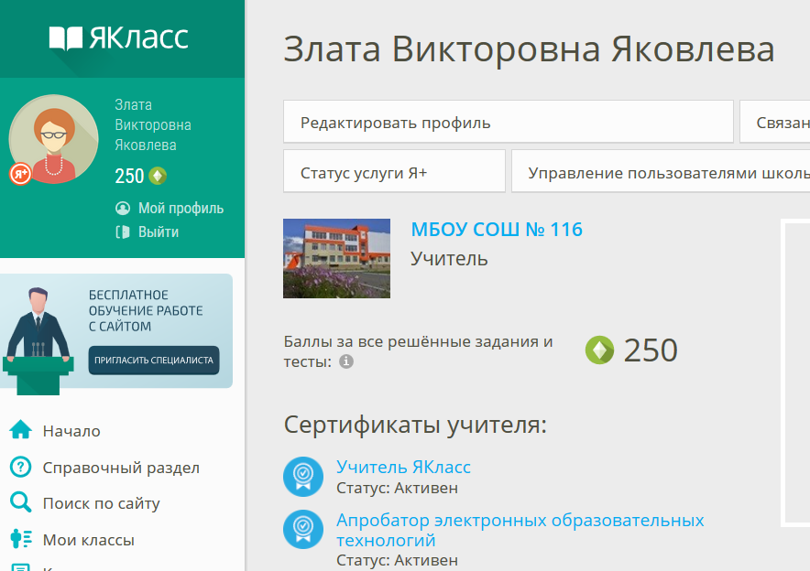

Slide 3
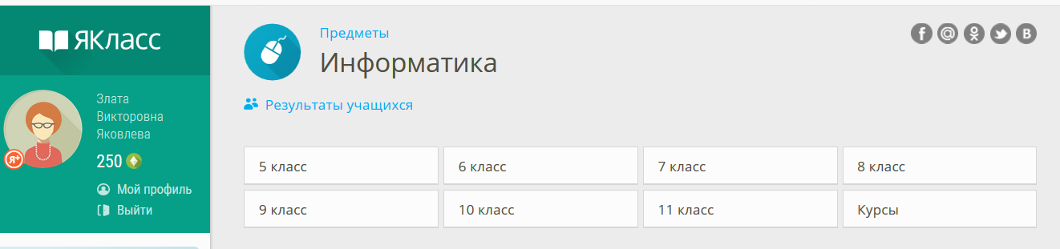

Slide 4
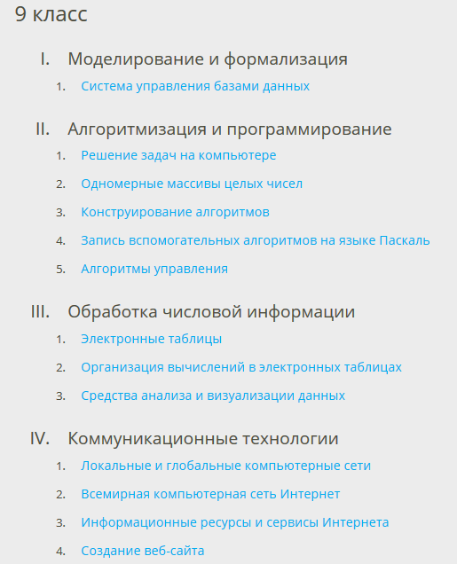

Slide 5
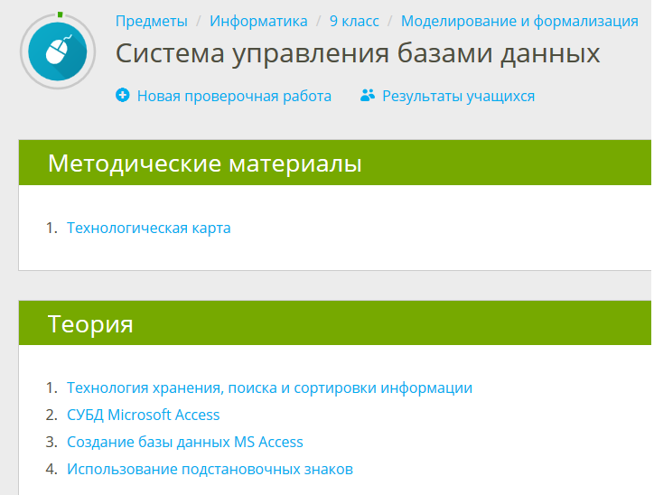

Slide 6
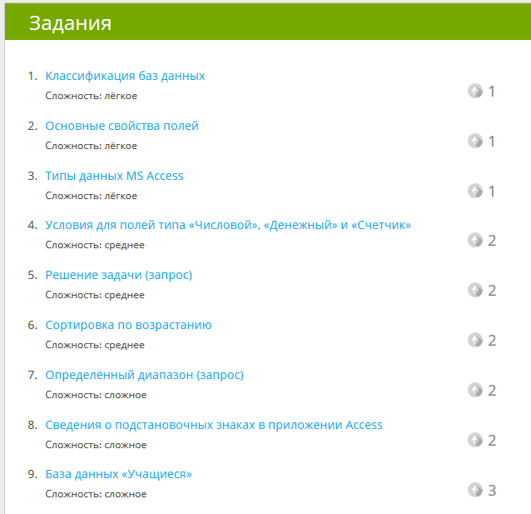

Slide 7
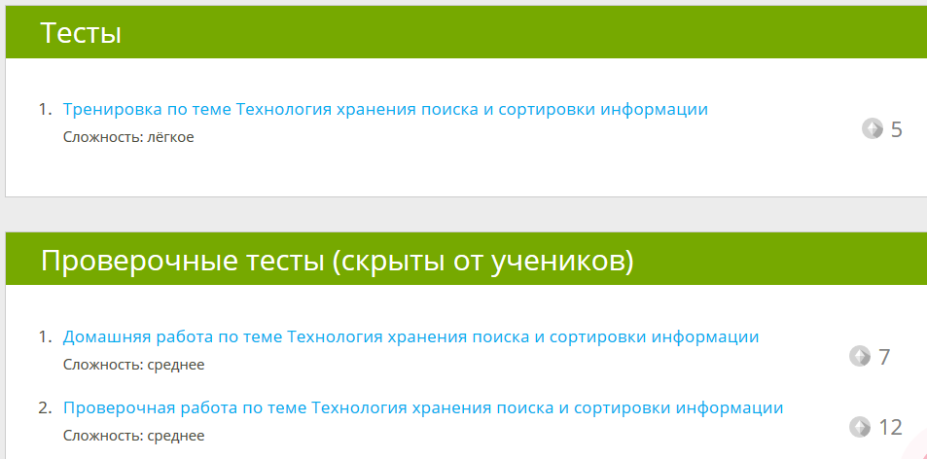

Slide 8
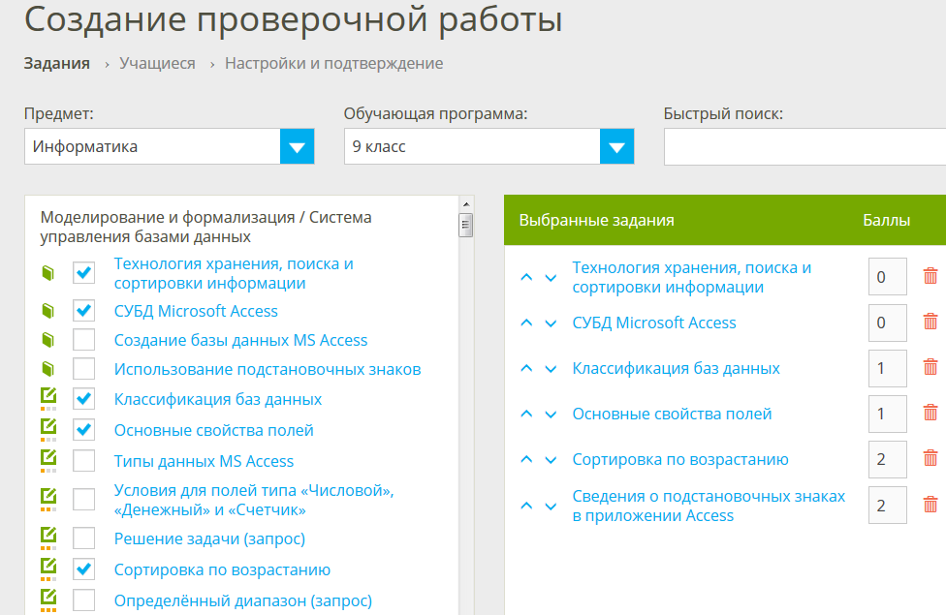

Slide 9
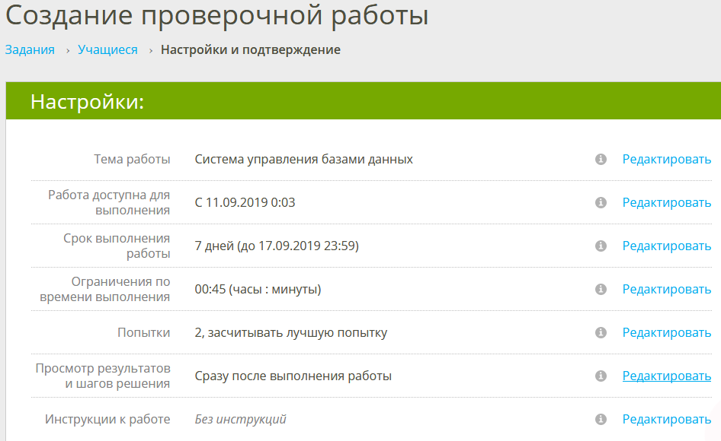

Slide 10
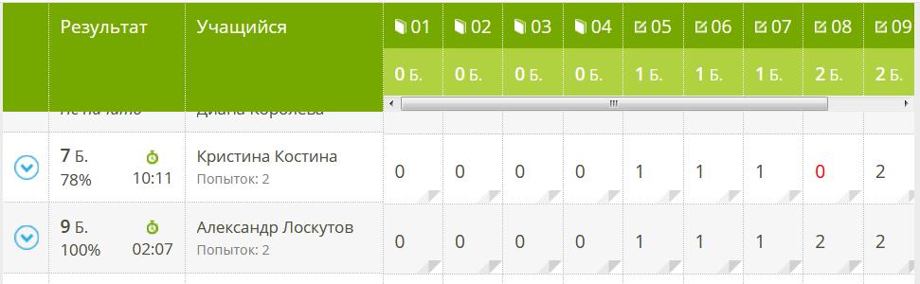
можно сразу же обратить внимание конкретных учащихся на ошибки

Slide 11
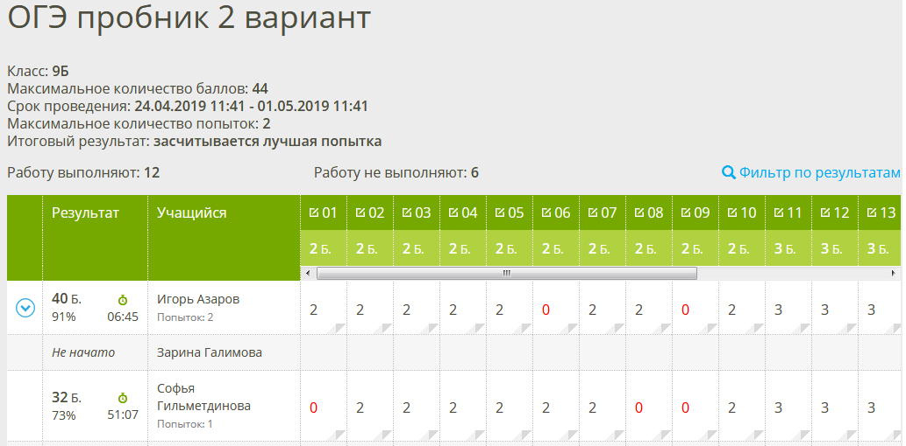

Slide 12
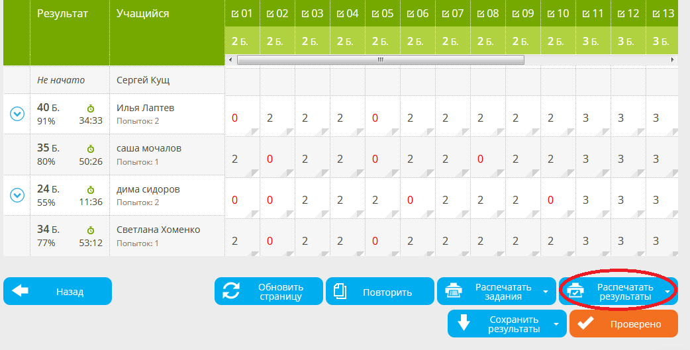

Slide 13
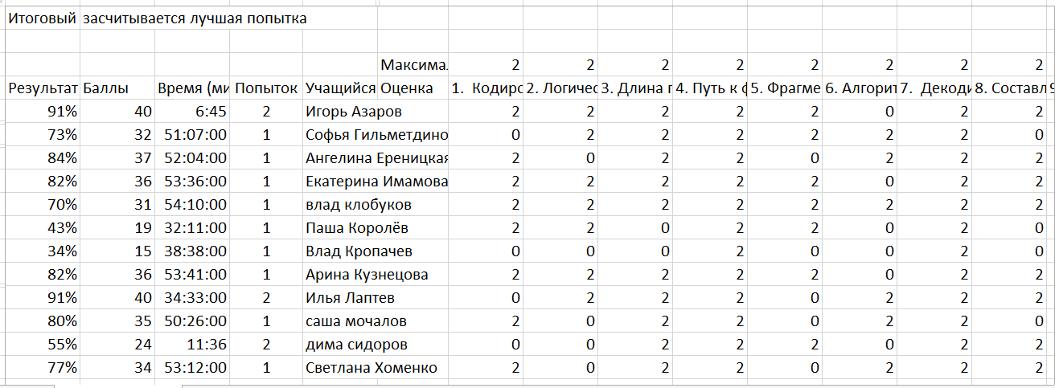
Выгрузка результатов в формате Excel

Slide 14
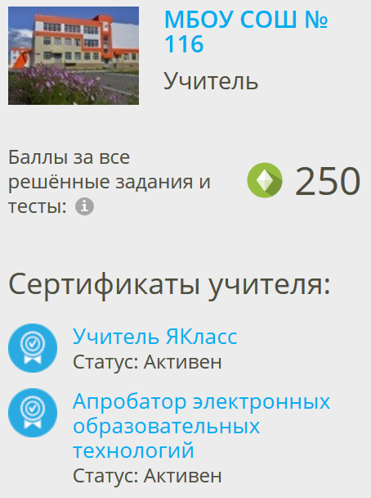
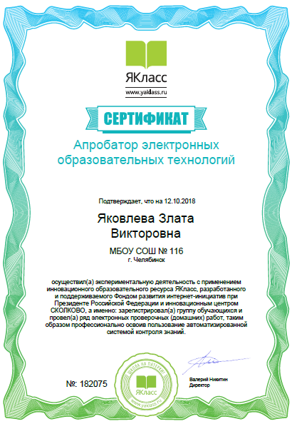
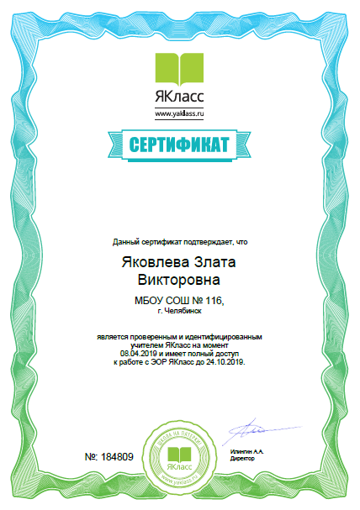
Работа по интеграции «ЯКласс» в образовательный процесс
семинары с учителями
проводились городские форумы
создавалась привязка учетных записей «ЯКласс»
к «Сетевому городу»

Slide 15
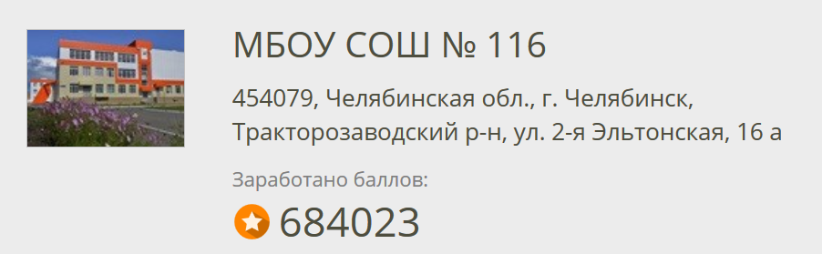
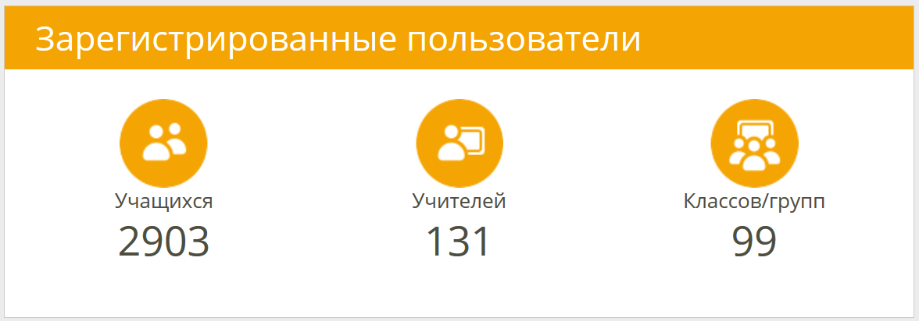

Slide 16
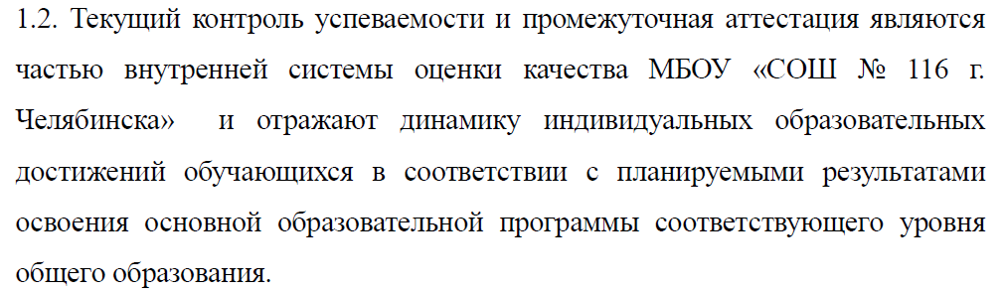
Положение о промежуточной аттестации обучающихся МБОУ «СОШ № 116 г. Челябинска»

Slide 17
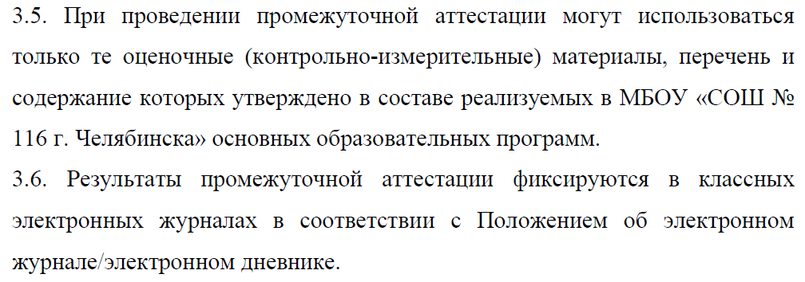
Положение о промежуточной аттестации обучающихся МБОУ «СОШ № 116 г. Челябинска»

Slide 18
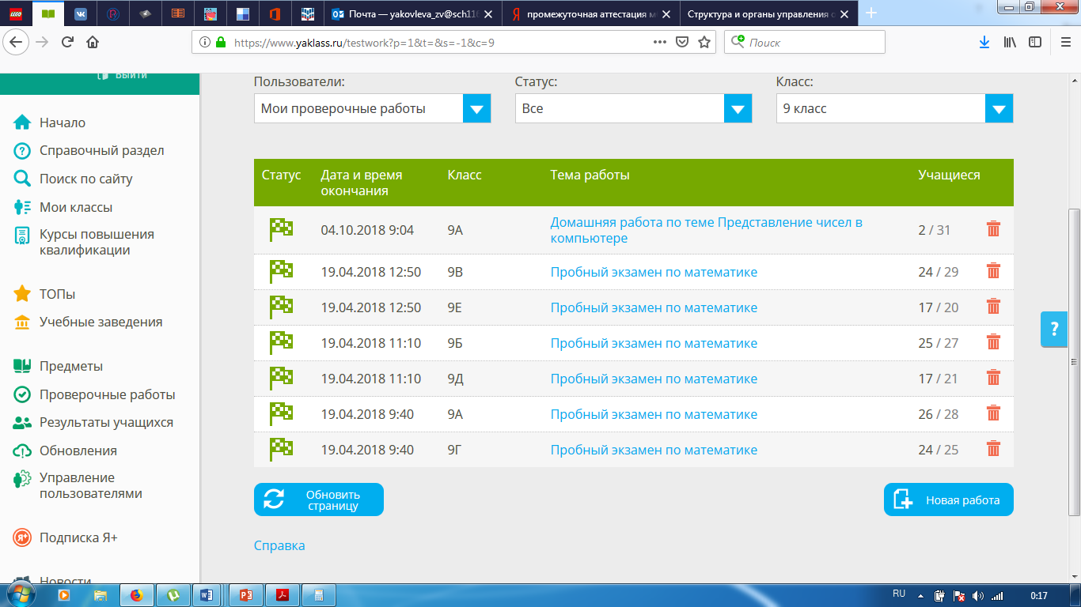
Пробный экзамен по математике в 9-х классах

Slide 19
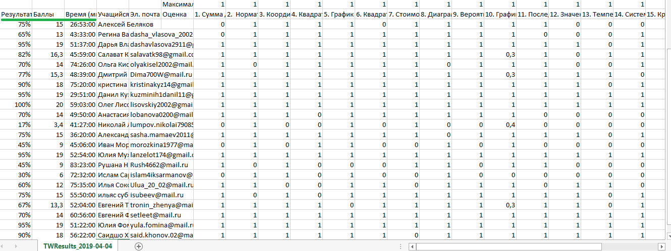

Пробный экзамен по математике в 9-х классах

Slide 20
Спасибо за внимание!

